Slide 1
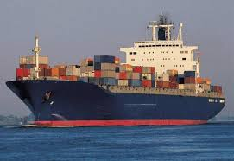
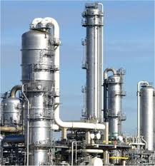

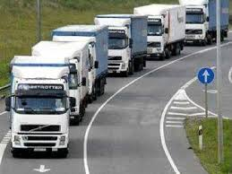
Aplicaciones en IA

Slide 2
Aplicaciones
Algunas en:
Diseño de modelos computacionales (estimación de hiperparámetros)
Entrenamiento de Redes neuronales
Clasificación
Visión artificial
sistemas clasificadores
Robótica
Bases de datos (optimización de consultas)
Generación de gramáticas (regulares, libres de contexto, etc.)
Toma de decisiones sobre los sistemas

Slide 3
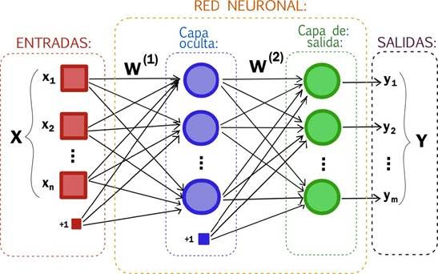
Ejemplo: Diseño óptimo de una red neuronal NN
Hiperparámetros: el número de capas ocultas y el número de neuronas de cada capa se consideran variables de decision:
El algoritmo comienza con un conjunto de NN como soluciones candidatas. Se entrena cada candidata (por cualquier método) y el costo (por ejemplo, error cuadrático) es su fitness:
En GA, cada individuo es una NN con un diseño diferente, donde los genes son los (hiper) parámetros de diseño
En PSO, cada partícula es una NN con un diseño diferente donde los componentes de cada partícula son los (hiper) parámetros de diseño

Slide 4
Ya sea en un individuo en GA o partícula en PSO, los hiperparámetros se pueden representar mediante una matriz, donde 1 denota un link entre un elemento y otro elemento (neuronas).
X capa de entrada
Z capa oculta
Y salida

Slide 5
Entrenamiento de redes neuronales
Encontrar los pesos de una NN (con diseño predefinido)
El problema es altamente no lineal y con muchos mínimos locales además de regiones planas.
Para aplicar alguna MH en aprendizaje (supervisado) de una NN, cada individuo o partícula, etc se compone de un conjunto de valores de los pesos.

Slide 6
A pesar de que se puede acelerar el proceso de entrenamiento en algunos problemas, tiene alguna desventajas:
Requiere mucho poder de procesamiento. Entrenar muchas NN simultáneamente require mucho tiempo y recursos computaciones.
Pero esto va mejorando cada dia asi que es un método muy prometedor para entrenamiento.

Slide 7
Clasificación
Por ejemplo: cada individuo es una regla ”if...and if.., and if… then...”
Han sido aplicados en:
Detección de spam
Diagnóstico de diabetes
Predicción de ataques del corazón a partir de electrocardiogramas
Clasificacion de clientes que eligirian marcas de productos
Evaluacion de clientes de créditos
En procesamiento de imagenes, ej., donde hacer ataques militares.
Búsqueda de textos con ciertas características

Slide 8

Clustering
Por ejemplo: Cada individuo es una división posible de los datos en n grupos.
La function de aptitude es el nivel de similaridad entre los datos de cada grupo

Slide 9

Visión artificial
Evolutionary Algorithm for 3D Image Registration problem based on the CHC. O. Cordon, S. Damas y J. Santamaría
In proceeding of: Fuzzy Sets and Systems - IFSA 2003, 10th International Fuzzy Systems Association World Congress, Istanbul, Turkey, June 30 - July 2, 2003,

Slide 10

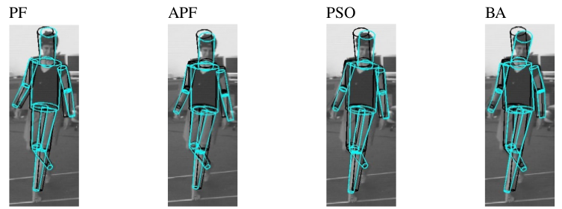
Visión artificial
Optimización heurística para la estimación de poses humanas
S. Akhtar, A Metaheuristic Bat-Inspired Algorithm for Full Body Human Pose Estimation, Computer
and Robot, 2012.

Slide 11
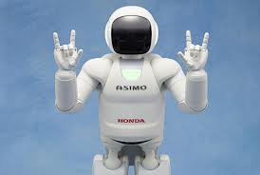
Robótica
Obstacle Avoidance Behaviors for Mobile Robots Using Genetic Algorithms and Recurrent Neural Networks. Management and Control of Production and Logistics, Volume 6 | Part# 1
Using a New GA-Based Multiobjective Optimization Technique for the Design of Robot Arms, Robotica, Cambridge University Press, Vol. 16, No.4, July-August, pp. 401-414, 1998.

Slide 12
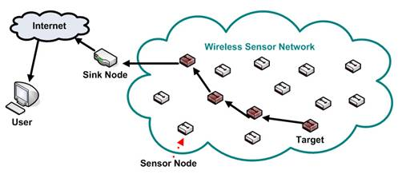
Redes Inalámbricas de sensores
Jin, S., Zhou. M. , Wu, A. Sensor Network Optimization using Genetic Algorithm. University of Central Florida.
EkbataniFard, G. Hossein . A multi-Objective Genetic algorithm based approach Eenrgy Efficient QoS-Routing in

Slide 13
En toma de decisiones

Slide 14
Aplicaciones
Telecomunicaciones
Rutas de llamadas
Asignación de caminos
Diseño de redes para servicios
Electrónica
Diseño de circuitos
Diseño de conductores
Tecnología
Distribución de energía eléctrica
Diseño estructural de Ingeniería
Explotación de crudo
Diseño
Diseño de turbinas
Planificación del espacio en arquitectura
Distribución en Planta

Slide 15
Aplicaciones
Ingeniería Industrial
Scheduling
Planificación de fuerza laboral
Horarios (escolares por ejemplo)
Diseño de plantas
Gestión de cadenas de suministro
Planificación de inventarios
Transporte
Redes de rutas de
Programación de vehículos
Programación conductores
Rutas de vehículos
Secuenciación de vagones
Finanzas
Portafolio de acciones
Porfafolio de deuda
Clasificación de deudores
Mercados bursátiles
Estrategias de mercadeo
•

Slide 16
Ejemplos:
Simulación de la interacción de firmas en competencia en cierto mercado.
Análisis de supervivencia en tratamientos clínicos.
Estimación de puntos de monitoreo de contaminación en un ciudad.
identificación de sospechosos de crimen.

Slide 17

Medicina
Diseño de andamios estructurales para tejidos suaves (scaffolds)
Algunas lesiones y enfermedades conducen a la pérdida funcional de tejido blando o duro.
Se desarrollan andamios estructurales, que permiten el desarrollo de tejido y conferir resistencia mecánica
modelo matemático del comportamiento mecánico de degradación del material del scaffold que es alginato.
Se encuentran los valores óptimos de la composición del alginato y la porosidad inicial, para que, en un tiempo específico, se presente el mayor modulo elástico
Revista Cubana de Investigaciones Biomédicas
vol.30 no.3 2011. Algoritmos Genéticos aplicados a la Ingeniería biomédica
Ing. Carlos Galeano Uruena, MSc. Ing. Diego A. Garzón-Alvarado Ph.D, Ing. Juan Miguel Mantilla González, PhD

Slide 18
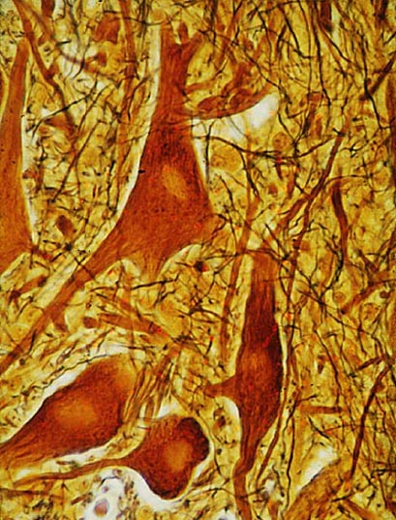
Algoritmos genéticos aplicados en el diagnóstico de cáncer de seno
Tseng y Liao proponen una metodología para encontrar la relación entre el cáncer/fibroadenoma y unos virus.

Slide 19
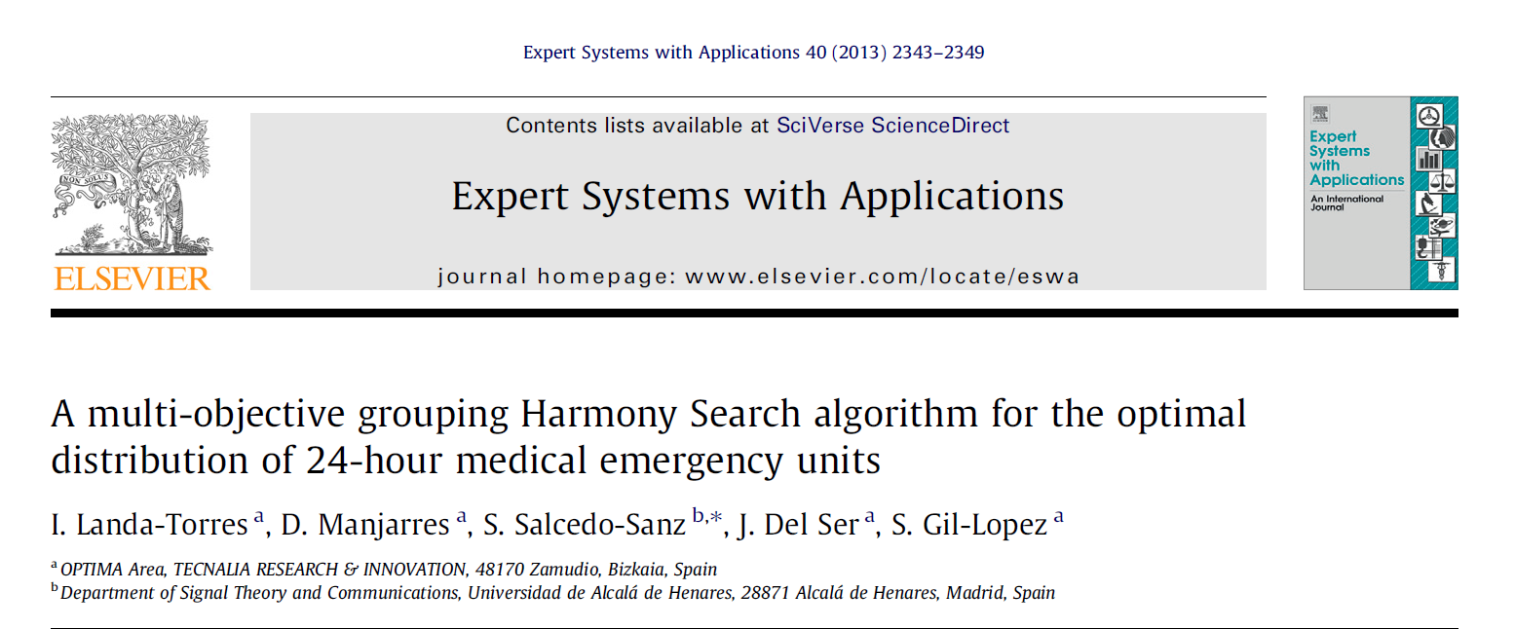
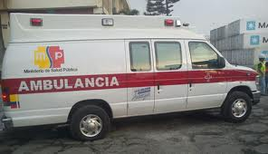
Distribución de unidades de emergencia

Slide 20

Ingeniería mecánica
Definición Automática de la Geometría de Herramientas de Corte usando Algoritmos Genéticos
Presenta la utilización de una técnica de optimización evolutiva para la obtención de los ángulos principales de la geometría del filo de corte de una herramienta de mecanizado.
Automatic Definition of the Cutting Tool Geometry using Genetic Algorithms, O. Durán, N. Rodríguez y L.A. Consalter

Slide 21

Música
Estudio e implementación de algoritmos genéticos para la generación semiautomática de ritmos y melodías
http://earchivo.uc3m.es/bitstream/handle/10016/6069/PFC_Enrique_Jimenez_Domingo.pdf;jsessionid=0DEBD880393A22718A5EB6FF9A33AFE5?sequence=1

Slide 22
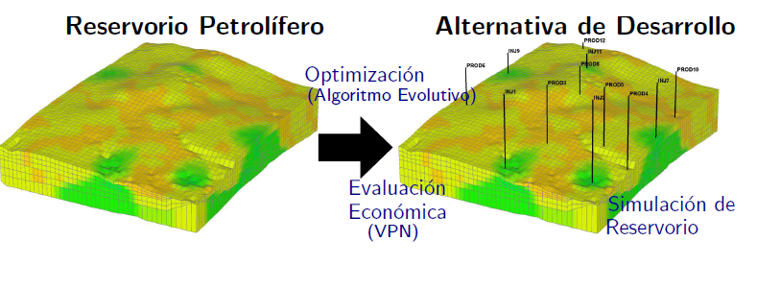
Petróleos
Proyecto ANEPI: Análise Econômica de Projetos de E&P de Petróleo sob Incerteza
Numero, localización, tipo, orden de perforación y dimensión de pozos . Y. J. Túpac Valdivia
IEEE Sociedad de Inteligencia Computacional, 12 de abril de 2013, IEEE petroliferos,

Slide 23

Electrónica
Síntesis Automática de Circuitos Electrónicos usando Algoritmos Genéticos
E. Tlelo Cuautle, M. A. Duarte Villaseñor, C. A. Reyes García and G. Reyes Salgado

Slide 24
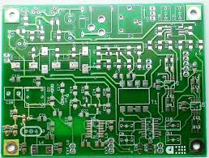
Electrónica
Coello Coello, C. A.; Christiansen, A.D. & Hernández Aguirre, A., Towards Automated Evolutionary Design of Combinational Circuits, Computers and Electrical Engineering, Pergamon Press, Vol. 27, No. 1, pp. 1-28, January 2001

Slide 25
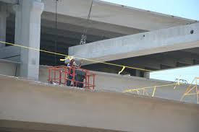
Estructuras
Optimal Design of Reinforced Concrete Beams using Genetic Algorithms, Coello Coello, C. A.; Santos Hernández, F. and Alonso Farrera, F. Expert Systems with Applications : An International Journal, pp. 101-108, Volume 12, No. 1, January 1997.

Slide 26
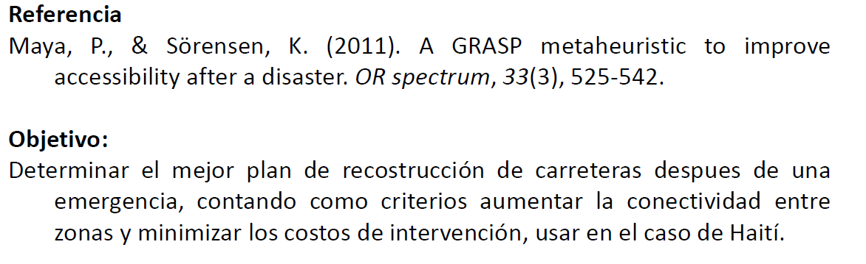
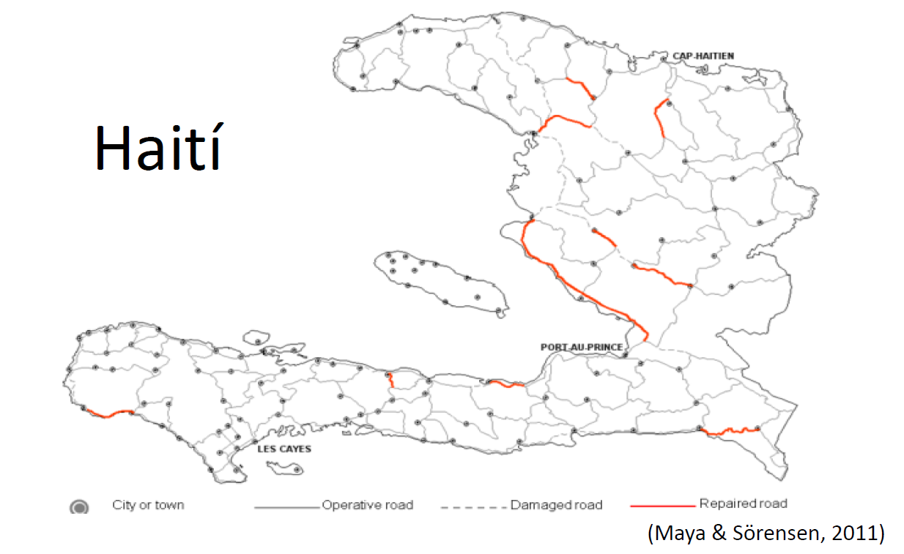
Transporte

Slide 27
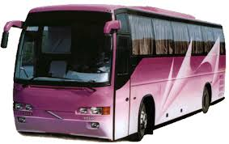
Transporte
T. G. Dias, J. P. de Sousa and J. F. Cunha , “Genetic Algorithms for the Bus Driver Scheduling Problem: A Case Study”,2002. www.jstor.org/stable/822898

Slide 28
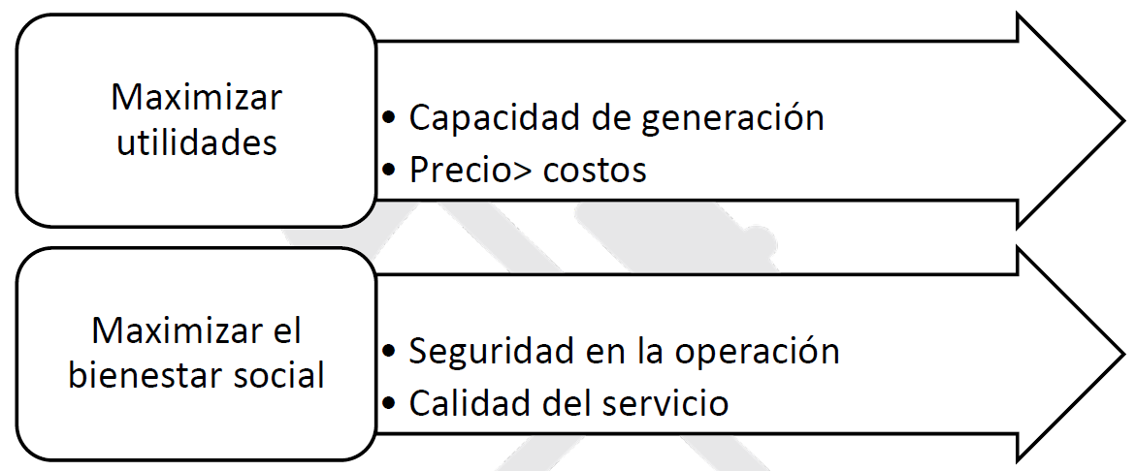
Mercados eléctricos
A New Enhanced Bat-inspired Algorithm for Finding Linear Supply Function Equilibrium of GENCOs in the Competitive Electricity Market.
Encuentra la oferta de equilibrio, en una determinada hora, de una empresa generadora en un mercado eléctrico con restricciones en la red y en el que tiene información incompleta de sus cometidores
Niknam, Taher, Sajjad Sharifinia, and Rasoul Azizipanah-Abarghooee, 2013 Energy Conversion and Management 76(0): 1015–1028

Slide 29
Cadenas de suministro
Determinar las cantidades y el periodo en el cual se deben entregar los productos, además de los vehículos que se utilizarán y las rutas que estos seguirán, de forma tal que se minimicen los costos de la operación al mismo tiempo en que se maximiza el nivel de servicio al cliente final.
Songsong Liu and Lazaros G.(2013). Multiobjective optimisation of production, distribution and capacity planning of global supply chain in the process industry. Omega 41,
CADENA DE SUMINISTRO
Distribución secundaria
Canales de venta
Plantas
Clientes
CD Nacional
CD Regional
Proveedores
Centros de Distribución
Fuente: Elaboración propia

Slide 30
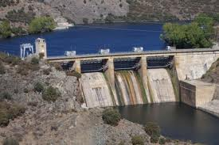
Recursos Hidráulicos
Distribución del recurso hídrico entre diferentes sectores en diferentes ciudades. Incluye el área social, económica y ambiental.
Zhanping Wang, Juncang Tian. A Software-Tool for Optimal Allocation of Regional Water Resources Based on Particle Swarm Optimization. International Review on Computers and Software (I.RE.CO.S.), Vol. 7, N. 5. Septiembre 2012

Slide 31
Redes Inalámbricas de sensores
Jin, S., Zhou. M. , Wu, A. Sensor Network Optimization using Genetic Algorithm. University of Central Florida.
EkbataniFard, G. Hossein . A multi-Objective Genetic algorithm based approach Eenrgy Efficient QoS-Routing in

Slide 32
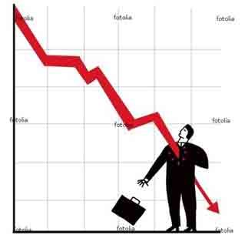
Finanzas
A New Artificial Bee Colony Based Clustering Method and its Application to the Business Failure Prediction.
Ting-En Lee, Jao-Hong Cheng, Lai-Lin Jiang, 2012 International Symposium on Computer, Consumer and Control,

Slide 33
Programación de Proyectos con Restricciones de Recursos (RCPSP) Proyectos de Generación en ZNI Cinco regiones Amazonía Andina Atlántica Orinoquía Pacífica Múltiples Objetivos Empleo Aumento Cobertura Equidad Asignación Presupuesto Sostenibidad Impacto ambiental
Planificación de recursos energéticos
Grupo en Modelación de Sistemas Escuela de Sistemas

Slide 34
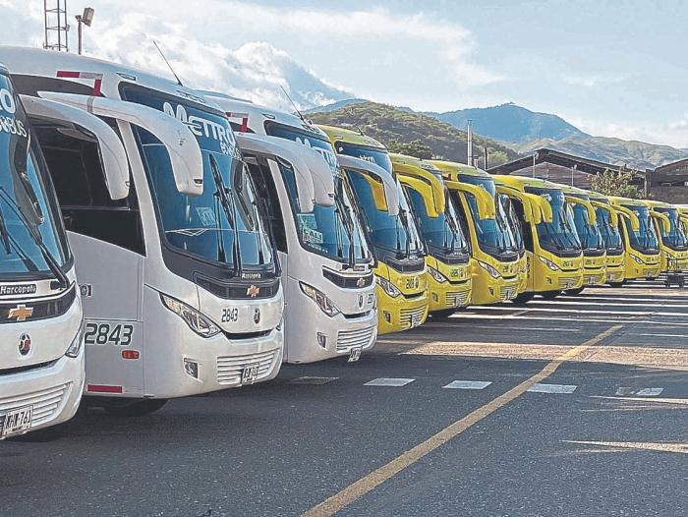
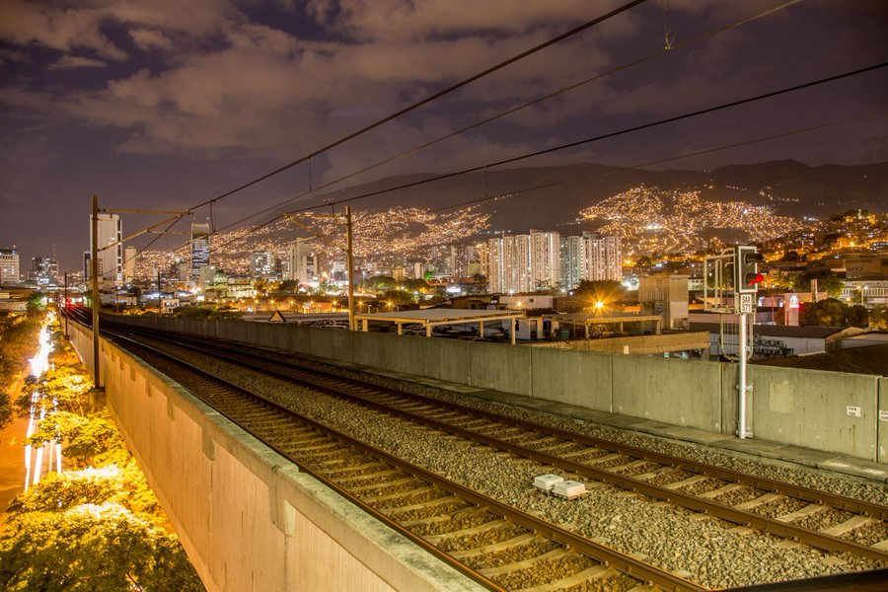
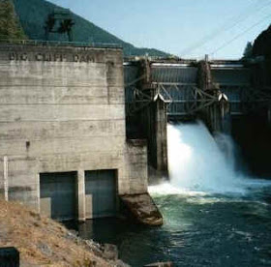
Aplicaciones UNAL

Slide 35

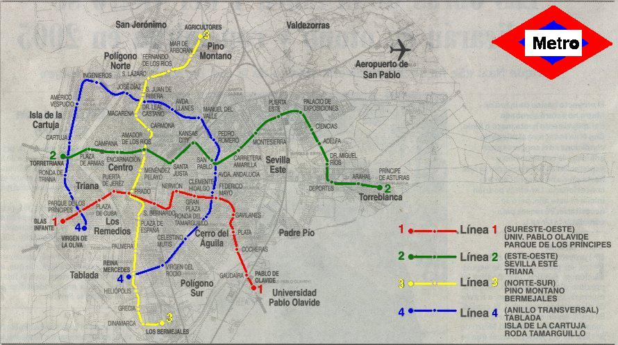
Rapid Transit Network Design model Accelerated Benders decomposition
Sevilla “metro” corridors
Patricia Jaramillo, Universidad Nacional de Colombia, Ángel Marín, Universidad Politécnica de Madrid
Notes:
GOOD MORNING/AFTERNOON/EVENING. THE WORK I’M GOING TO PRESENT IS ABOUT RTND
Explain what is RTND.
It’s solved using Benders decom that have need of some improvments.
THIS IS JOINT WORK WITH My colLeAge Patricia Jaramillo from the System’school of Nacional de Colombia in Medellin

Slide 36
Planificación de la electrificación rural en oriente antioqueño

Slide 37
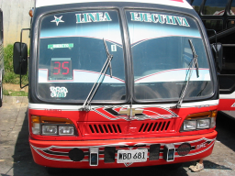
Programación de rodamientos en vehiculos de transporte publico en Manizales
Objetivo: Programar los despachos de los buses de una ruta en la ciudad de Manizales

Slide 38
Rapid Transit Network Design model Accelerated Benders decomposition
Patricia Jaramillo, Universidad Nacional de Colombia, Ángel Marín, Universidad Politécnica de Madrid
Notes:
GOOD MORNING/AFTERNOON/EVENING. THE WORK I’M GOING TO PRESENT IS ABOUT RTND
Explain what is RTND.
It’s solved using Benders decom that have need of some improvments.
THIS IS JOINT WORK WITH My colLeAge Patricia Jaramillo from the System’school of Nacional de Colombia in Medellin

Slide 39
Project: “Optimización Matemática para la planificación robusta y la extensión estratégica de sistemas metropolitanos de transporte público”
Ministerio de Fomento (España)
Project: ARRIVAL “Algorithms for Robust and on-line Railway optimization: Improving the Validity and reliability of Large-scale systems”.
European Comission. Sixth Frame Program

Slide 40
RTND (Rapid Transit Network Design) Generalities
High-level design of RTN, considering lower-level demand decisions
Higher level: Operators
1. Objective: Maximize trip coverage by public mode 2. Budget and line constraints
Lower level: Users
1. Users choose lower cost routes
2. Users compare public and private costs

Slide 41
Sevilla’s Test Network
6
20
12
7
22
11
19
13
17
14
5
21
16
15
10
9
24
8
3
18
23
2
1
4

Slide 42
RTND Model
Supply model
-Network design-
Allignment and stations
Demand SubModelo
-Users choose
route and mode-
Optimal Network and Assignment
Route and mode choosen by users

Slide 43
RTND Model
Supply model
-Network design-
Allignment and stations
Demand SubModelo
-Users choose
route and mode-
Y_{i}^{l} , x_{ij}^{l} , h^{l}
Optimal Network and Assignment
Route and mode choosen by users
f_{ij,w} , P_{w}

Slide 44
RTND –Objective Function:
Maximize public demand coverage:
Minimize routing costs:
Minimize construction costs
Notes:
The interest of the European autHorities in TP is in relation wit the problem of the increase of flight concentration in only a few hub airports.
This ENTAILS an incresing of the time expended AT the airports IN COMPARISON WITH the total TRAVEL time.
An eFficient use of the phYsical capacity of the airport may be obtained BY reducing the routING time tHrough THE TAXIWAYS, considerING conflicts between DIFFERENT departURES, DIFFERENT arrivalS AND BETWEEN THESE TOO.

Slide 45
RTND – Constraints:
Routing demand constraints: RDC(i,w)
Mode splitting demand constraints: MSDC(w)
Notes:
The interest of the European autHorities in TP is in relation wit the problem of the increase of flight concentration in only a few hub airports.
This ENTAILS an incresing of the time expended AT the airports IN COMPARISON WITH the total TRAVEL time.
An eFficient use of the phYsical capacity of the airport may be obtained BY reducing the routING time tHrough THE TAXIWAYS, considerING conflicts between DIFFERENT departURES, DIFFERENT arrivalS AND BETWEEN THESE TOO.

Slide 46
Line Location constraints: LLC(l)
Notes:
The interest of the European autHorities in TP is in relation wit the problem of the increase of flight concentration in only a few hub airports.
This ENTAILS an incresing of the time expended AT the airports IN COMPARISON WITH the total TRAVEL time.
An eFficient use of the phYsical capacity of the airport may be obtained BY reducing the routING time tHrough THE TAXIWAYS, considerING conflicts between DIFFERENT departURES, DIFFERENT arrivalS AND BETWEEN THESE TOO.

Slide 47
LAC(i,j) Constraints:
Routing by the link ij is possible only if the link ij is located
Notes:
The interest of the European autHorities in TP is in relation wit the problem of the increase of flight concentration in only a few hub airports.
This ENTAILS an incresing of the time expended AT the airports IN COMPARISON WITH the total TRAVEL time.
An eFficient use of the phYsical capacity of the airport may be obtained BY reducing the routING time tHrough THE TAXIWAYS, considerING conflicts between DIFFERENT departURES, DIFFERENT arrivalS AND BETWEEN THESE TOO.

Slide 48
Construction cost constraints (CCC)
Notes:
The interest of the European autHorities in TP is in relation wit the problem of the increase of flight concentration in only a few hub airports.
This ENTAILS an incresing of the time expended AT the airports IN COMPARISON WITH the total TRAVEL time.
An eFficient use of the phYsical capacity of the airport may be obtained BY reducing the routING time tHrough THE TAXIWAYS, considerING conflicts between DIFFERENT departURES, DIFFERENT arrivalS AND BETWEEN THESE TOO.

Slide 49
Aplicación: Planificación de la electrificación rural

Slide 50
Elección de proyectos para la expansión de la red rural de energía bajo escasez de recursos económicos y alto déficit en la oferta
Variable de decisión =
Proyecto k
Cada posible proyecto k se caracteriza por:
Costo económico
Número de viviendas que satisface
Aporte a la cobertura regional y municipal

Slide 51
Objetivos
Objetivo económico: Eficiencia económica en la asignación de recursos
Objetivo social 1: Equidad en las coberturas municipales
Objetivo legal: Tratamiento preferencial a los municipios por ley prioritarios (en los que se han construido grandes embalses)
Notes:
LOS OBJETIVOS IDENTIFICADOS COMO PRIORITARIOS FUERON
MAXIMIZAR LA EFICIENCIA ECONÓMICA EN LA ASIGNACIÓN DE RECURSOS
GARANTIZAR EQUIDAD EN EL NUMERO DE PROYECTOS CONSTRUIDOS EN LOS MUNICIPIOS, PARA ASEGURAR LA PRESENCIA POLÍTICA EN TODOS ELLOS.
GARANTIZAR EQUIDAD EN LAS COBERTURAS DE LOS MUNICIPIOS UBICADOS EN LA CUENCA
DAr TRATAMIENTO PREFERENCIAL A LOS MUNICIPIOS EN LOS QUE SE HAN CONSTRUIDO GRANDES EMBALSES.

Slide 52
Características del problema:
Objetivos: 3
Años de planificación= 5
Proyectos= 956
Variables de decisión x_{kt}: 4780
Restricciones: 2504
No duplicidad: 956
Contingencia: 1690
Presupuesto: 5
Restricciones de Capacidad en las subestaciones: 140
Notes:
LAS RESTRICCIONES CONSIDERADAS FUERON
RESTRICCIONES DE NO-DUPLICIDAD DE LOS PROYECTOS
RESTRICCIONES DE CONTINGENCIA QUE. INDICAN QUE LA CONSTRUCCIÓN DE UN PROYECTO ESTÁ CONDICIONADA A LA CONSTRUCCIÓN PREVIA DE OTRO PROYECTO.
RESTRICCIONES PRESUPUESTALES
EL PROBLEMA PRESENTADO CONSTITUYE UN PROBLEMA DE DECISIÓN COMBINATORIAL CON 4 OBJETIVOS, EL NÚMERO DE VARIABLES ES DE 4070 (814 PROYECTOS ASOCIADOS A SU AÑO DE CONSTRUCCIÓN) Y EL NÚMERO DE RESTRICCIONES ES DE 2504..

Slide 53
Planteamiento del problema
Objetivos
1. Maximizar eficiencia económica en la asignación de recursos
NV_{k}: Número de viviendas atendidas con el proyecto k

Slide 54
2. Equidad en las coberturas de los municipios no prioritarios
Contribución de un proyecto k al incremento de la cobertura en los municipios:
Donde:
NV_{ki}: Número de viviendas beneficiadas por el proyecto k en el municipio i
NVT_{i}: Número de viviendas del municipio i

Slide 55
Para cada uno de los veintidós municipios considerados por ley no prioritarios, el objetivo puede representarse como:
Equivalente a
Sujeto a:
Donde : COBERTURA_{i0} cobertura del servicio en el municipio i al inicio del periodo considerado.
n: Número de proyectos propuestos que aportarían energía eléctrica al municipio i.

Slide 56
3. Equidad en las coberturas de los municipios prioritarios
Contribución de un proyecto k al incremento de la cobertura en los municipios prioritarios: San Carlos, San Rafael, Peñol y Guatapé.
Sujeto a:
Donde : COBERTURA_{i0} cobertura del servicio en el municipio i al inicio del periodo considerado.
n: Número de proyectos propuestos que aportarían energía eléctrica al municipio i.

Slide 57
Restricciones
- Restricciones de no-duplicidad: cada alternativa se construirá como máximo una vez en todo el periodo de planificación.
Restricciones de condicionalidad o contingencia: la construcción de un proyecto está condicionada a la construcción previa de otro proyecto.
Donde j es un proyecto que se requiere construir previamente a la construcción del proyecto k y t’ es el año de construcción de I_{kt’}.

Slide 58
Restricciones presupuestales
Hay un límite anual en el presupuesto disponible para la construcción de nuevos proyectos.
Donde COSTO_{kt} es el costo de proyecto k si se realiza en el año t de planificación y PRESUP_{t} es la proyección presupuestal para el año t. Se tiene entonces cinco restricciones de carácter presupuestal.

Slide 59
Restricción de capacidad disponible en las subestaciones
La demanda exigida por los proyectos asociados a una subestación no debe exceder la capacidad de la subestación en cada período.
La demanda de cada proyecto se calcula como:
demanda_{k} = PCE* NV_{k}
Donde:
PCE es el promedio de consumo de energía por vivienda en kilovatios por año (kWa).
La sumatoria se hace sobre todos los proyectos asociados a la subestación
Para todo t y subestación l

Slide 60
Soluciones no dominadas Objetivo 1 y 3

Slide 61
Una de las soluciones con AG
Cobertura final en los municipios

Slide 62
Aplicación: Programación de rodamientos en vehiculos de transporte publico en Manizales
Objetivo: Programar los despachos de los buses de una ruta en la ciudad de Manizales

Slide 63
El transporte público en Colombia:
La operación del sistema es muy desorganizada.
Existe una gran sobreoferta de servicio.
Los buses son lentos, no son calculables, ni confiables.
Los conductores trabajan durante largas jornadas y sin descansos apropiados.
Las ganancias para los propietarios y conductores son cada vez más reducidas.
Se genera gran contaminación ambiental y estrés.
La zona centro de las ciudades presenta gran congestión vehicular.

Slide 64
la programación de itinerarios se maneja en el mundo como “Bus driver scheduling problem”
Pero en Colombia se programan vehículos y en el resto del mundo se programan conductores.

Slide 65
Sobreoferta de asientos

Slide 66
AG para la programación
Cada cromosoma representa los despachos de todo un día. Cada gen representa una rutina (programación diaria de un solo bus)
5:00 a.m. | 5:30 a.m. | 6:00 a.m. | 6:10 a.m. | 6:20 a.m. | ….. | 10:00 p.m.
rutina 1 | rutina 2 | rutina 3 | rutina 1 | rutina 4 | …. | rutina 8

Slide 67
Rutina (bus) i
Terminal
tiempo

Slide 68
Objetivos: Funciones difusas
Equidad en la programación (número de vueltas).
Mínimo número de rutinas
Minimizar tiempos de espera en terminal
Maximizar indice de tiempo del almuerzo:

Slide 69
4. Calidad del tiempo para Almuerzos
Tiempo mínimo aceptable para almorzar: 30 minutos.

Slide 70
Una de las soluciones de Pareto con AG
RUTINA | VUELTAS | JORNADA | ALMUERZO | HORA ALM. | DESCANSO | ESPERA
0 | 8 | 845 | 70 | 10:00:00 a.m. | 0 | 00:25:00
1 | 9 | 935 | 36 | 11:20:00 a.m. | 0 | 00:56:00
2 | 8 | 814 | 36 | 1:05:00 p.m. | 0 | 00:30:00
3 | 8 | 836 | 55 | 1:35:00 p.m. | 0 | 00:31:00
4 | 8 | 840 | 68 | 10:28:00 a.m. | 0 | 00:20:00
5 | 9 | 926 | 47 | 10:14:00 a.m. | 0 | 00:36:00
6 | 8 | 911 | 48 | 12:14:00 p.m. | 62 | 00:53:00
7 | 8 | 820 | 50 | 1:40:00 p.m. | 0 | 00:18:00
8 | 8 | 844 | 54 | 10:35:00 a.m. | 0 | 00:42:00
9 | 8 | 867 | 68 | 11:10:00 a.m. | 0 | 00:49:00
10 | 8 | 815 | 35 | 1:55:00 p.m. | 0 | 00:26:00
11 | 8 | 822 | 0 |  | 0 | 01:14:00
12 | 8 | 838 | 41 | 2:14:00 p.m. | 0 | 00:49:00
13 | 7 | 906 | 180 | 11:30:00 a.m. | 48 | 00:21:00
14 | 8 | 835 | 44 | 11:00:00 a.m. | 0 | 00:41:00
15 | 7 | 916 | 195 | 5:30:00 p.m. | 0 | 01:08:00
16 | 7 | 931 | 48 | 11:25:00 a.m. | 190 | 00:36:00
17 | 6 | 831 | 46 | 9:46:00 a.m. | 36 | 03:03:00
18 | 6 | 851 | 42 | 11:40:00 a.m. | 210 | 00:37:00

